Slide 1

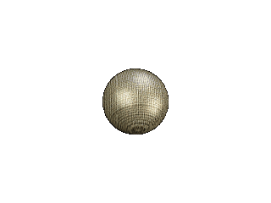





Slide 2
目 录
1、电路模型和电路定律
10、含有耦合电感的电路
2、电阻电路的等效变换
11、电路的频率响应
3、电阻电路的一般分析
12、三相电路
4、电路定理
13、非正弦周期电流电路和信号的频谱
5、含有运算放大器的电阻电路
14、线性动态电路的复频域分析
6、储能元件
15、电路方程的矩阵形式
7、一阶电路和二阶电路的时域分析
16、二端口网络
8、相量法
17、非线性电路
9、正弦稳态电路的分析
18、均匀传输线
附录A 磁路和铁心线圈

Slide 3



第1章 电路模型和电路定律
本章重点
1.1
电路和电路模型
1.5
电阻元件
1.2
电流和电压的参考方向
1.6
电压源和电流源
1.3
电功率和能量
1.7
受控电源
1.4
电路元件
1.8
基尔霍夫定律
首 页

Slide 4
重点：
1. 电压、电流的参考方向
2. 电阻元件和电源元件的特性
3. 基尔霍夫定律
返 回

Slide 5
1.1 电路和电路模型
1.实际电路
由电工设备和电气器件按预期目的连接构成的电流的通路。
功能
a 能量的传输、分配与转换；
b 信息的传递、控制与处理。
共性
建立在同一电路理论基础上。
返 回
上 页
下 页

Slide 6





2. 电路模型
电路图
开关
灯泡
电池
导线
电路模型
反映实际电路部件的主要电磁
性质的理想电路元件及其组合。
理想电路元件
有某种确定的电磁性能的理想元件。
返 回
上 页
下 页

Slide 7

5种基本的理想电路元件：
电阻元件：表示消耗电能的元件
电感元件：表示产生磁场，储存磁场能量的元件
电容元件：表示产生电场，储存电场能量的元件
电压源和电流源：表示将其它形式的能量转变成
电能的元件。
注意
5种基本理想电路元件有三个特征：
（a）只有两个端子；
（b）可以用电压或电流按数学方式描述；
（c）不能被分解为其他元件。
返 回
上 页
下 页

Slide 8

注意
具有相同的主要电磁性能的实际电路部件， 在一定条件下可用同一电路模型表示；
同一实际电路部件在不同的应用条件下，其电路模型可以有不同的形式。
例
电感线圈的电路模型
返 回
上 页
下 页

Slide 9
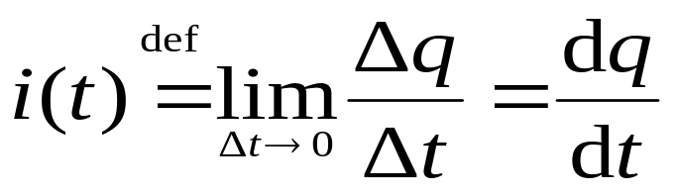
1.2 电流和电压的参考方向
电路中的主要物理量有电压、电流、电荷、磁链、能量、电功率等。在线性电路分析中人们主要关心的物理量是电流、电压和功率。
1.电流的参考方向
电流
带电粒子有规则的定向运动
电流强度
单位时间内通过导体横截面的电荷量
返 回
上 页
下 页

Slide 10
1kA=10³A
1mA=10⁻³A
1 μ A=10⁻⁶A
单位
A（安培）、kA、mA、μA
方向
规定正电荷的运动方向为电流的实际方向
元件(导线)中电流流动的实际方向只有两种可能:
⊕
实际方向
A
B
⊕
实际方向
问题
A
B
对于复杂电路或电路中的电流随时间变化时，电流的实际方向往往很难事先判断。
返 回
上 页
下 页

Slide 11
任意假定一个正电荷运动的方向即为电流的参考方向。
参考方向
i 参考方向
表明
电流(代数量)
A
B
大小
电流的参考方向与实际方向的关系：
方向(正负）
i 参考方向
i 参考方向
A
B
A
实际方向
B
实际方向
i > 0
i < 0
返 回
上 页
下 页

Slide 12
电流参考方向的两种表示：
• 用箭头表示：箭头的指向为电流的参考方向。
i 参考方向
A
B
• 用双下标表示：如 i_{AB} , 电流的参考方向由A指向B。
i_{AB}
A
B
返 回
上 页
下 页

Slide 13
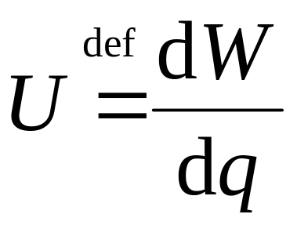
2.电压的参考方向
单位正电荷q 从电路中一点移至参考点（ϕ＝0）时电场力做功的大小。
电位ϕ
电压U
单位正电荷q 从电路中一点移至另一点时电场力做功（W）的大小。
实际电压方向
电位真正降低的方向。
V (伏)、kV、mV、μV
单位
返 回
上 页
下 页

Slide 14
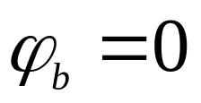

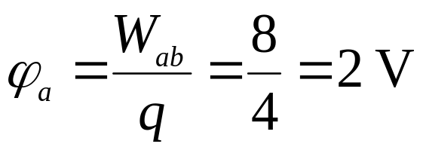

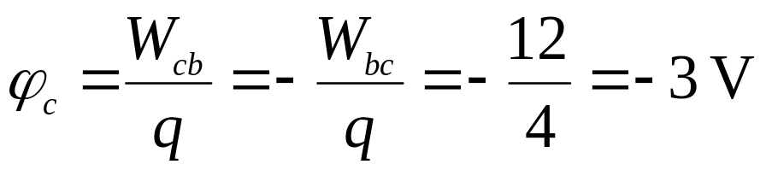
例
已知：4C正电荷由a点均匀移动至b点电场力做功8J，由b点移动到c点电场力做功为12J，
若以b点为参考点，求a、b、c点的电位和电压U_{ab}、U _{bc};
若以c点为参考点，再求以上各值。
a
b
c
解
(1)
返 回
上 页
下 页

Slide 15
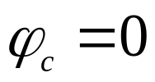
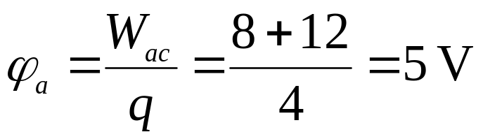
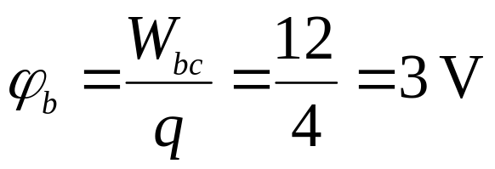


解
(2)
a
b
c
结论
电路中电位参考点可任意选择；参考点一经选定，电路中各点的电位值就唯一确定；当选择不同的电位参考点时，电路中各点电位值将改变，但任意两点间电压保持不变。
返 回
上 页
下 页

Slide 16
问题
复杂电路或交变电路中，两点间电压的实际方向往往不易判别，给实际电路问题的分析计算带来困难。
电压(降)的参考方向
假设高电位指向低电位的方向。
参考方向
U
参考方向
U
+
–
+
–
+
实际方向
–
–
实际方向
+
U
> 0
U
< 0
返 回
上 页
下 页

Slide 17
电压参考方向的三种表示方式：
(1) 用箭头表示：
U
(2)用正负极性表示
+
U
(3)用双下标表示
U_{AB}
A
B
返 回
上 页
下 页

Slide 18
3.关联参考方向
元件或支路的u，i 采用相同的参考方向称之为关联参考方向。反之，称为非关联参考方向。
i
i
+
-
-
+
u
u
关联参考方向
非关联参考方向
返 回
上 页
下 页

Slide 19
例
i
电压电流参考方向如图中所标，问：对A、B两部分电路电压电流参考方向关联否？
＋
A
u
B
－
答：A电压、电流参考方向非关联；
B电压、电流参考方向关联。
注意
分析电路前必须选定电压和电流的参考方向
参考方向一经选定，必须在图中相应位置标注 (包括方向和符号)，在计算过程中不得任意改变
参考方向不同时，其表达式相差一负号，但电压、电流的实际方向不变。
返 回
上 页
下 页

Slide 20
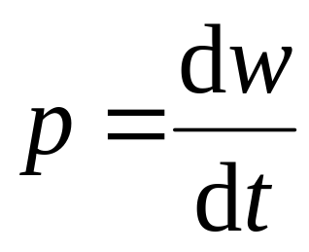
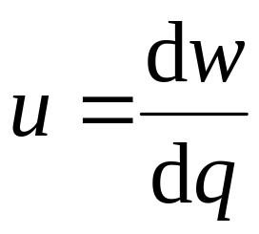
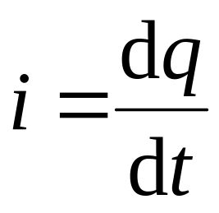
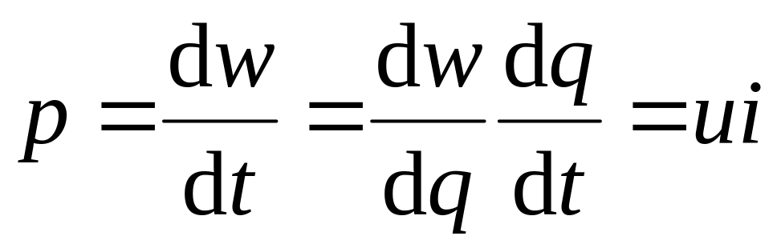
1.3 电功率和能量
1.电功率
单位时间内电场力所做的功。
功率的单位：W (瓦) (Watt，瓦特)
能量的单位：J (焦) (Joule，焦耳)
返 回
上 页
下 页

Slide 21
2. 电路吸收或发出功率的判断
u, i 取关联参考方向
+
P=ui 表示元件吸收的功率
u
P>0 吸收正功率 (实际吸收)
i
-
P<0 吸收负功率 (实际发出)
u, i 取非关联参考方向
-
P = ui 表示元件发出的功率
u
P>0 发出正功率 (实际发出)
i
+
P<0 发出负功率 (实际吸收)
返 回
上 页
下 页

Slide 22
例
+
U1
U6
－
－
+
1
6
求图示电路中各方框所代表的元件吸收或产生的功率。
I1
－
+
+
4
U5
5
2
U4
U2
－
－
+
I2
I3
U3
+
－
3
已知： U₁=1V, U₂= -3V，U₃=8V, U₄= -4V,
U₅=7V, U₆= -3V，I₁=2A, I₂=1A,，I₃= -1A
返 回
上 页
下 页

Slide 23


解
+
U1
U6
－
－
+
1
6
I1
－
+
+
4
U5
5
2
U4
U2
－
－
+
I2
I3
U3
+
－
3
注意
对一完整的电路，满足：发出的功率＝吸收的功率
返 回
上 页
下 页

Slide 24
1.4 电路元件
1. 电路元件
是电路中最基本的组成单元。
5种基本的理想电路元件：
电阻元件：表示消耗电能的元件
电感元件：表示产生磁场，储存磁场能量的元件
电容元件：表示产生电场，储存电场能量的元件
电压源和电流源：表示将其它形式的能量转变成
电能的元件。
注意
如果表征元件端子特性的数学关系式是线性关系，该元件称为线性元件，否则称为非线性元件。
返 回
上 页
下 页

Slide 25
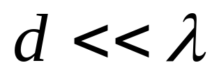
2.集总参数电路
由集总元件构成的电路
集总元件
假定发生的电磁过程都集中在元件内部进行。
集总条件
注意
集总参数电路中u、i 可以是时间的函数，但与空间坐标无关。因此，任何时刻，流入两端元件一个端子的电流等于从另一端子流出的电流；端子间的电压为单值量。
返 回
上 页
下 页

Slide 26
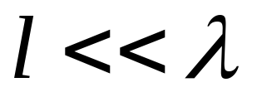






例
两线传输线的等效电路
当两线传输线的长度 l 与电磁波的波长满足：
集总参数电路
z
i
+
i
-
返 回
上 页
下 页

Slide 27
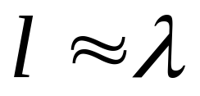


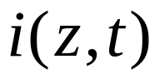
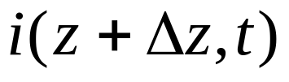
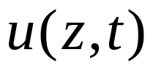

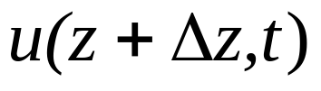
当两线传输线的长度 l 与电磁波的波长满足：
z
i
分布参数电路
i
+
+
-
-
返 回
上 页
下 页

Slide 28
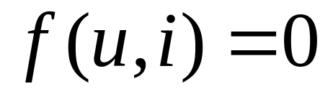
1.5 电阻元件
1.定义
对电流呈现阻力的元件。其特性可用u～i平面上的一条曲线来描述：
电阻元件
u
伏安
特性
i
0
2.线性时不变电阻元件
任何时刻端电压与电流成正比的电阻元件。
R
电路符号
返 回
上 页
下 页

Slide 29
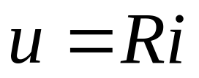
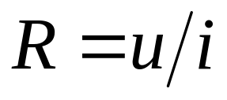
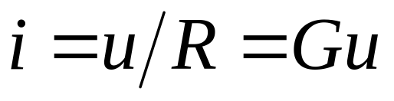
u～i 关系
满足欧姆定律
u
伏安特性为一条过原点的直线
i
0
u、i 取关联参考方向
i
R
+
－
u
单位
R 称为电阻，单位：Ω (Ohm)
G 称为电导，单位：S (Siemens)
返 回
上 页
下 页

Slide 30
只适用于线性电阻( R 为常数）；
注意
如电阻上的电压与电流参考方向非关联，公式中应冠以负号；
欧姆定律
说明线性电阻是无记忆、双向性的元件。
i
R
-
+
u
则欧姆定律写为
u = –R i i = –G u
公式和参考方向必须配套使用！
返 回
上 页
下 页

Slide 31
3.功率和能量
功率
R
i
p = u i= i²R =u² / R
+
-
u
R
p = u i= (–R i) i
=–i² R = - u²/ R
i
-
+
u
表明
电阻元件在任何时刻总是消耗功率的。
返 回
上 页
下 页

Slide 32
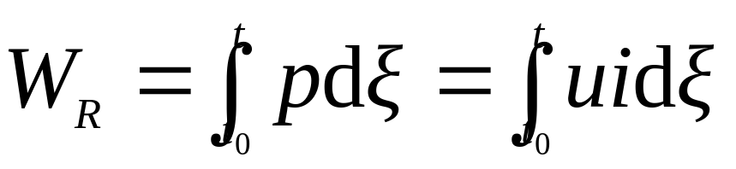
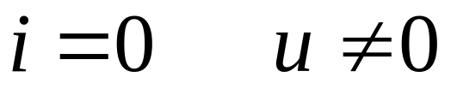

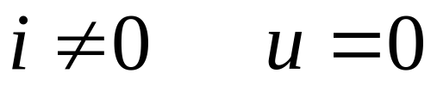

能量
从 t₀ 到 t 电阻消耗的能量：
u
4.电阻的开路与短路
开路
0
i
+
+
i
i
u
u
R
u
–
短路
–
0
i
返 回
上 页
下 页

Slide 33
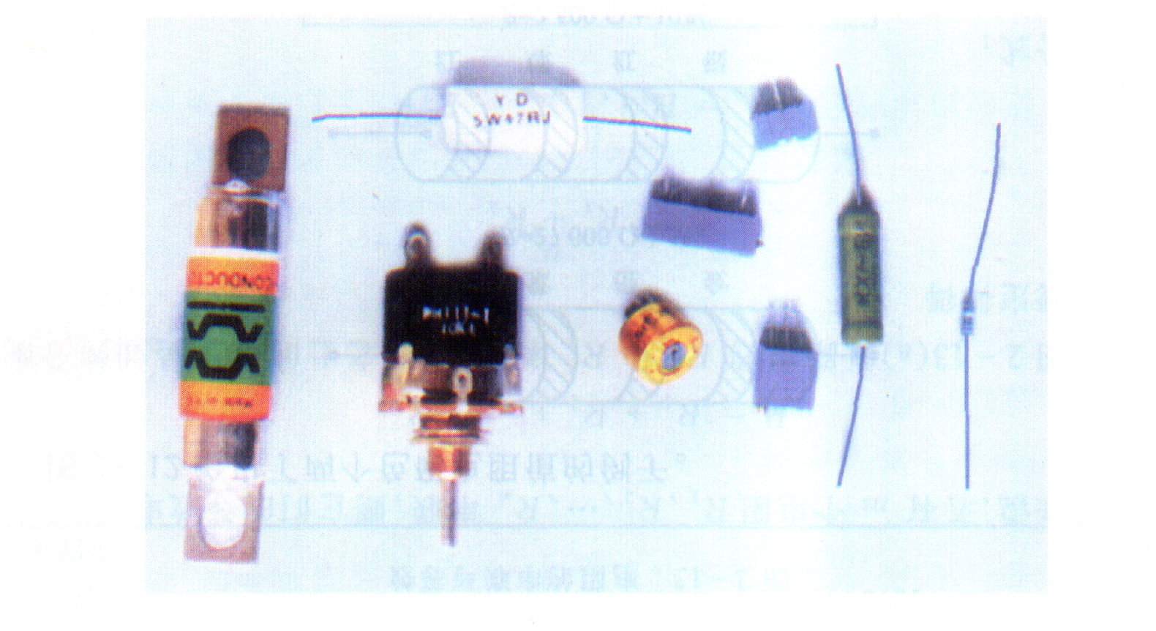
实际电阻器
返 回
上 页
下 页

Slide 34

1.6 电压源和电流源
1.理想电压源
定义
其两端电压总能保持定值或一定的时间函数，其值与流过它的电流 i 无关的元件叫理想电压源。
i
电路符号
_
+
返 回
上 页
下 页

Slide 35

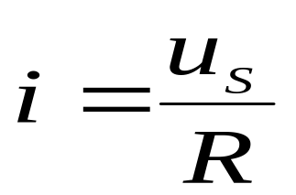

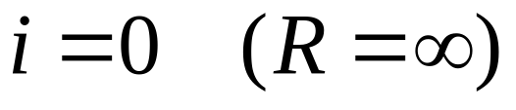
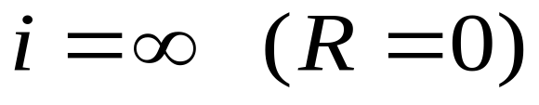
理想电压源的电压、电流关系
电源两端电压由电源本身决定，与外电路无关；与流经它的电流方向、大小无关。
u
通过电压源的电流由电源及外电路共同决定。
i
例
i
+
0
R
直流电压源的伏安关系
-
电压源不能短路！
外电路
返 回
上 页
下 页

Slide 36
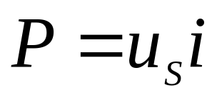

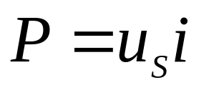

电压源的功率
i
电压、电流参考方向非关联；
+
电流（正电荷 ）由低电位向高电位移动，外力克服电场力作功，电源发出功率。
+
物理意义：
u
_
_
发出功率，起电源作用
i
电压、电流参考方向关联；
+
+
u
物理意义：
电场力做功，电源吸收功率
_
_
吸收功率，充当负载
返 回
上 页
下 页

Slide 37

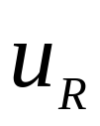
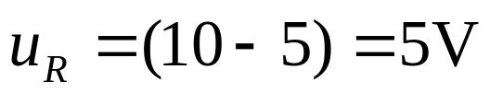
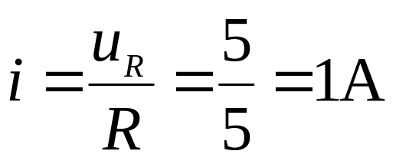
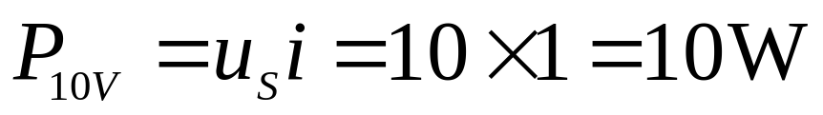
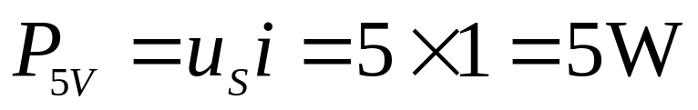
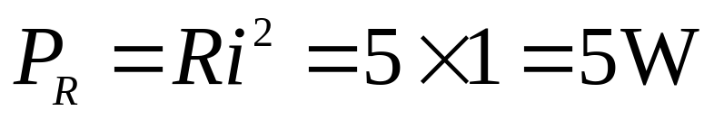
例
计算图示电路各元件的功率
_
+
+
+
解
5V
10V
_
-
i
发出
吸收
吸收
满足：P（发）＝P（吸）
返 回
上 页
下 页

Slide 38

2.理想电流源
其输出电流总能保持定值或一定的
时间函数，其值与它的两端电压u
无关的元件叫理想电流源。
定义
电路符号
+
_
u
理想电流源的电压、电流关系
电流源的输出电流由电源本身决定，与外电路无关；与它两端电压方向、大小无关。
返 回
上 页
下 页

Slide 39

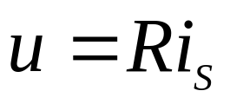

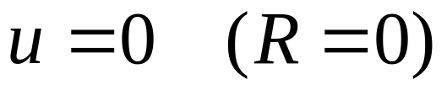
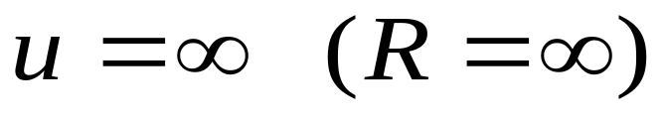
u
电流源两端的电压由电源及外电路共同决定。
直流电流源的伏安关系
例
0
i
+
u
R
-
电流源不能开路！
外电路
返 回
上 页
下 页

Slide 40

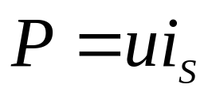
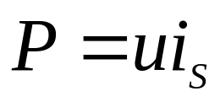
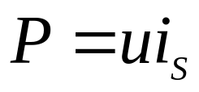
实际电流源的产生：
可由稳流电子设备产生，如晶体管的集电极电流与负载无关；光电池在一定光线照射下光电子被激发产生一定值的电流等。
+
电流源的功率
电压、电流的参考方向非关联；
u
_
发出功率，起电源作用
电压、电流的参考方向关联；
+
u
吸收功率，充当负载
_
返 回
上 页
下 页

Slide 41

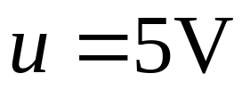
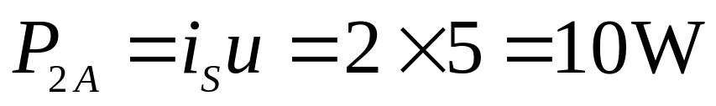
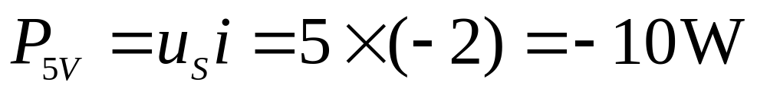
例
计算图示电路各元件的功率
i
+
+
2A
解
5V
u
_
-
发出
发出
满足：P（发）＝P（吸）
返 回
上 页
下 页

Slide 42
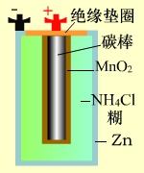
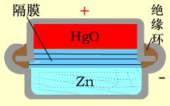
实际电源
1. 干电池和钮扣电池（化学电源）
干电池电动势1.5V，仅取决于（糊状）化学材料，其大小决定储存的能量，化学反应不可逆。
钮扣电池电动势1.35V，用固体化学材料，化学反应不可逆。
干电池
钮扣电池
返 回
上 页
下 页

Slide 43

2. 燃料电池（化学电源）
电池电动势1.23V。以氢、氧作为燃料。约40-45%的化学能转变为电能。实验阶段加燃料可继续工作。
氢氧燃料电池示意图
返 回
上 页
下 页

Slide 44


3. 太阳能电池（光能电源）
一块太阳能电池电动势0.6V。太阳光照射到P-N结上，形成一个从N区流向P区的电流。约 11%的光能转变为电能，故常用太阳能电池板。
一个50cm²太阳能电池的电动势0.6V,电流0.1A
太阳能电池板
太阳能电池示意图
返 回
上 页
下 页

Slide 45


4. 蓄电池（化学电源）
电池电动势2V。使用时，电池放电，当电解液浓度小于一定值时，电动势低于2V，常要充电，化学反应可逆。
蓄电池示意图
返 回
上 页
下 页

Slide 46




直流稳压源
变频器
频率计
函数发生器
返 回
上 页
下 页

Slide 47

发电机组
返 回
上 页
下 页

Slide 48

草原上的风力发电
返 回
上 页
下 页

Slide 49
1.7 受控电源(非独立源)
1.定义
电压或电流的大小和方向不是给定的时间函数，而是受电路中某个地方的电压(或电流)控制的电源，称受控源。
电路符号
+
–
受控电压源
受控电流源
返 回
上 页
下 页

Slide 50

2.分类
根据控制量和被控制量是电压u 或电流i，受控源
可分四种类型：当被控制量是电压时，用受控电压
源表示；当被控制量是电流时，用受控电流源表示。
电流控制的电流源 ( CCCS )
i₁
i₂
四端元件
+
+
u₁
u₂
β : 电流放大倍数
_
β i₁
_
输入：控制部分
输出：受控部分
返 回
上 页
下 页

Slide 51


电压控制的电流源 ( VCCS )
i₁
i₂
+
+
u₁
u₂
g: 转移电导
gu₁
_
_
电压控制的电压源 ( VCVS )
i₁
i₂
+
+
+
u₁
μu₁
u₂
μ: 电压放大倍数
_
_
_
返 回
上 页
下 页

Slide 52




电流控制的电压源 ( CCVS )
i₁
i₂
+
+
+
u₁
ri₁
u₂
r : 转移电阻
_
_
_
例
i_{b}
i_{c}
βi_{b}
电路模型
返 回
上 页
下 页

Slide 53
3.受控源与独立源的比较
独立源电压(或电流)由电源本身决定，与电路中其它电压、电流无关，而受控源电压(或电流)由控制量决定。
独立源在电路中起“激励”作用，在电路中产生电压、电流，而受控源是反映电路中某处的电压或电流对另一处的电压或电流的控制关系，在电路中不能作为“激励”。
返 回
上 页
下 页

Slide 54


例
求：电压u₂
5i₁
+
-
解
+
+
u₁=6V
u₂
i₁
3Ω
_
_
返 回
上 页
下 页

Slide 55
1.8 基尔霍夫定律
基尔霍夫定律包括基尔霍夫电流定律 （KCL）和基尔霍夫电压定律( KVL )。它反映了电路中所有支路电压和电流所遵循的基本规律，是分析集总参数电路的基本定律。基尔霍夫定律与元件特性构成了电路分析的基础。
返 回
上 页
下 页

Slide 56
1.几个名词
电路中每一个两端元件就叫一条支路。
支路
b=5
电路中通过同一电流的分支。
i₁
a
i₃
b=3
+
+
注意
u_{S1}
u_{S2}
_
_
两种定义分别用在不同的场合。
i₂
R₃
R₁
R₂
b
n=4
元件的连接点称为结点。
结点
或三条以上支路的连接点称为结点。
n=2
返 回
上 页
下 页

Slide 57
路径
两结点间的一条通路。由支路构成
回路
l=3
由支路组成的闭合路径。
+
+
3
u_{S1}
u_{S2}
_
_
1
2
R₃
R₁
R₂
网孔
对平面电路，其内部不含任何支路的回路称网孔。
注意
网孔是回路，但回路不一定是网孔。
返 回
上 页
下 页

Slide 58









2.基尔霍夫电流定律 (KCL)
在集总参数电路中，任意时刻，对任意结点流出（或流入）该结点电流的代数和等于零。
流进的电流等于流出的电流
令流出为“+”，有：
例
返 回
上 页
下 页

Slide 59










例
1
2
三式相加得：
3
表明
KCL可推广应用于电路中包围多个结点的任一闭合面。
返 回
上 页
下 页

Slide 60
明确
KCL是电荷守恒和电流连续性原理在电路中任意结点处的反映；
KCL是对结点处支路电流加的约束，与支路上接的是什么元件无关，与电路是线性还是非线性无关；
KCL方程是按电流参考方向列写的，与电流实际方向无关。
返 回
上 页
下 页

Slide 61


3.基尔霍夫电压定律 (KVL)
在集总参数电路中，任一时刻，沿任一回路，所有支路电压的代数和恒等于零。
U2
标定各元件电压参考方向
+
I₂
R₂
I₃
U_{S1}
_
I₁
R₃
U3
选定回路绕行方向，顺时针或逆时针.
R₁
I₄
R₄
U1
_
+
U4
U_{S4}
返 回
上 页
下 页

Slide 62
U2
+
I₂
R₂
I₃
U_{S1}
_
I₁
R₃
U3
R₁
I₄
R₄
U1
_
+
U4
U_{S4}
–U₁–U_{S1}+U₂+U₃+U₄+U_{S4}= 0
U₂+U₃+U₄+U_{S4}=U₁+U_{S1}
或：
–R₁I₁+R₂I₂–R₃I₃+R₄I₄=U_{S1}–U_{S4}
注意
KVL也适用于电路中任一假想的回路。
返 回
上 页
下 页

Slide 63

例
-
_
U₂
+
U₁
U_{s}
+
+
_
b
a
明确
KVL的实质反映了电路遵从能量守恒定律;
KVL是对回路中的支路电压加的约束，与回路各支路上接的是什么元件无关，与电路是线性还是非线性无关；
KVL方程是按电压参考方向列写，与电压实际方向无关。
返 回
上 页
下 页

Slide 64
4. KCL、KVL小结：
KCL是对支路电流的线性约束，KVL是对回路电压的线性约束。
KCL、KVL与组成支路的元件性质及参数无关。
KCL表明在每一节点上电荷是守恒的；KVL是能量守恒的具体体现(电压与路径无关)。
KCL、KVL只适用于集总参数的电路。
返 回
上 页
下 页

Slide 65
思考
？
1.
I = 0
i₂
?
U_{A} =U_{B}
1Ω
B
1Ω
+
+
?
2.
1Ω
1Ω
3V
2V
1Ω
i₁=i₂
_
_
1Ω
i₁
A
返 回
上 页
下 页

Slide 66














例1
求电流 i
例2
求电压 u
解
解
返 回
上 页
下 页

Slide 67


例3
求电流 i
解
i =?
-
4V
+
+
3Ω
-
5V
解
例4
求电压 u
u =?
要求
4V
+
-
3Ω
-
+
能熟练求解含源支路的电压和电流。
1A
+
-
5V
返 回
上 页
下 页

Slide 68






求电流 I
解
例5
I₁
I =?
+
10Ω
1A
+
-10V
10V
例6
求电压 U
-
-
4V
+
-
解
+
10A
3A
2Ω
U =?
I
-
返 回
上 页
下 页

Slide 69

例7
求开路电压 U
3I₂
5Ω
-
+
I =0
+
I₂
+
10V
5Ω
U=?
-
5Ω
-
-
+
2I₂
解
返 回
上 页
下 页

Slide 70








例8
求输出电压 U
解
I₁
+
+
αI₁
U_{S}
R₁
R₂
U=?
-
－
选择参数可以得到电压和功率放大。
返 回
上 页

